Slide 1
Стеки, списки, очереди

Slide 2
Динамические структуры
Обращение к динамической переменной происходит посредством ссылочной переменной, которая содержит адрес соответствующей динамической переменной.
Под ссылочную переменную транслятор отводит место в памяти машины; эта переменная имеет имя и явно упоминается в программе. Ссылочные переменные образуют новый тип данных – "ссылки" (указатели).

Slide 3
Списки
В информатике, список — это абстрактный тип данных, представляющий собой упорядоченный набор значений, в котором некоторое значение может встречаться более одного раза. Экземпляр списка является компьютерной реализацией математического понятия конечной последовательности. Экземпляры значений, находящихся в списке, называются элементами списка;
если значение встречается несколько раз, каждое вхождение считается отдельным элементом.

Slide 4

Списки

Slide 5
Списки
Списком называется структура данных, каждый элемент которой посредством указателя связывается со следующим элементом.
Из определения следует, что каждый элемент списка содержит поле данных (Data) (оно может иметь сложную структуру) и поле ссылки на следующий элемент (Next). Поле ссылки последнего элемента должно содержать пустой указатель (Nil).

Slide 6
Списки
Type Ukazatel = ^S; S = Record Data : integer; Next : Ukazatel ; End;

Slide 7
Списки
Заметим, что все элементы списка взаимосвязаны, т. е. где находится следующий элемент, "знает" только предыдущий. Поэтому самое главное в программе, это не потерять, где находится начало списка. Поэтому на начало списка будем ставить указатель с именем Head и следить за тем, чтобы на протяжении выполнения программы значение этого указателя не менялось.

Slide 8
Списки
Var Head, {указатель на начало списка} x {вспомогательный указатель для создания очередного элемента списка} : Ukazatel;

Slide 9
Списки
Создадим первый элемент:
New(x); {выделим место в памяти для переменной типа S} x^.Data := 3; {заполним поле Data первого элемента} x^.Next := Nil; {заполним поле Next первого элемента: указатель в Nil} Head := x; {поставим на наш первый элемент указатель головы списка}

Slide 10
Списки
Продолжим формирование списка, для этого нужно добавить элемент в конец списка. Поэтому вспомогательная переменная указательного типа х будет хранить адрес последнего элемента списка. Сейчас последний элемент списка совпадает с его началом.
Поэтому можно записать равенства:
Head^.Next = x^.Next; Head^.Data = x^.Data; Head = x;

Slide 11
Списки
Выделим область памяти для следующего элемента списка.
New(x^.Next);
Присвоим переменной х значение адреса выделенной области памяти, иначе, переставим указатель на вновь выделенную область памяти:
x := x^.Next;

Slide 12
Списки
Определим значение этого элемента списка, иначе, заполним поля:
x^.Data := 5; x^.Next := Nil;
Итак, теперь у нас список содержит два элемента. Понятно, чтобы создать третий и четвертый элементы, нужно проделать те же самые операции.

Slide 13
Списки
Просмотр элементов списка осуществляется последовательно, начиная с его начала. Указатель р последовательно ссылается на первый, второй, и т.д. элементы списка до тех пор, пока весь список не будет пройден. При этом с каждым элементом списка выполняется операция вывода на экран. Начальное значение р – адрес первого элемента списка p^. Если р указывает на конец списка, то его значение равно Nil, то есть

Slide 14
Списки
while p<>Nil do Begin Write(p^.Data, ' '); p := p^.Next; End;

Slide 15

Стеки
Начнем с рассмотрения примера. Пусть в трубку с запаянным концом закатываются шарики. Извлекать их можно только в обратном порядке: тот шарик, что закатился последним, будет извлечен первым.

Slide 16
Стеки
Стек – это линейный список, в котором добавление новых элементов и удаление существующих производится только с одного конца, называемого вершиной стека.

Slide 17
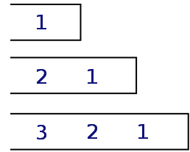
Пример
Рассмотрим последовательные этапы засылки с стек чисел 1, 2, 3.

Slide 18
Пример
На этапе б) обращение к процедуре извлечения из стека дает число 2, на этапе в) – число 3.

Slide 19
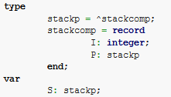
Описание стека
Опишем стек, в который можно помещать цепочку динамических переменных:

Slide 20

Стек
Если помещать в этот стек последовательность 1, 2, 3, то получится следующий вид:

Slide 21
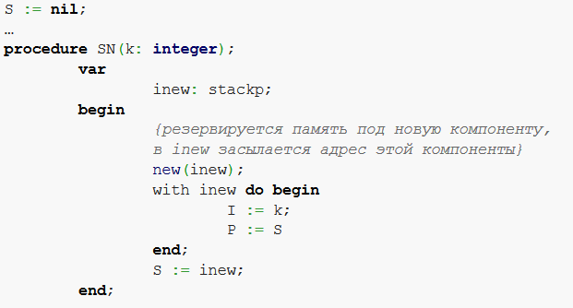
Стек
Поместить в такой стек компоненту можно, например, процедурой SN:

Slide 22
Процедура извлечения компоненты из стека
procedure pop(var k: integer);
var
iold: stackp;
begin
iold := S; {значение последней компоненты}
k := iold^.I; {извлекается и засылается в S значение соответствующего указателя на 3}
S := iold^.P;
dispose(iold);
end;

Slide 23
Стек
Стеки позволяют гибко и экономно использовать память, т.к. в каждый момент в стеке могут находиться только те переменные, которые нужны для дальнейшей работы программы. (В то время как под массивы, например, мы зачастую вынуждены резервировать и держать избыточную память.)
Программный вид стека используется для обхода структур данных, например, дерево или граф.

Slide 24
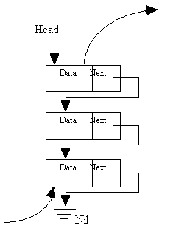
Очереди
Очередь – линейный список, элементы в который добавляются только в конец, а исключаются из начала.

Slide 25
Очередь
Итак, очередь – это вид связанного списка, в котором извлечение элементов происходит с начала списка, а добавление новых элементов – с конца. К этому виду списка, по определению, неприменима операция обхода элементов.
Очередь является динамической структурой – с течением времени изменяется и количество, и набор составляющих ее элементов.

Slide 26
Очередь
Опишем очередь на языке программирования:
Type EXO = ^O; O = record Data : integer; Next : EXO; end;

Slide 27
Над очередью определены две операции: занесение элемента в очередь и извлечение элемента из очереди.
В очереди, в силу ее определения, доступны две позиции: ее конец, куда заносятся новые элементы, и ее начало, откуда извлекаются элементы.

Slide 28
Очередь
Поэтому для работы с очередью необходимо описать две переменные:
Var BeginO, EndO : EXO;
где BeginO – соответствует началу очереди и будет использоваться для удаления элемента из очереди, EndO – соответствует концу очереди и будет использоваться для добавления новых элементов в очередь.

Slide 29
Занесение элемента в очередь
Занесение элемента в очередь реализуется как добавлению элемента в конец списка. Рассмотрите процедуру, описанную ниже.

Slide 30
Занесение элемента в очередь
Procedure writeO(Var BeginO, EndO : EXO; c : integer); Var u : EXO; Begin new(u); u^.Data := c; u^.Next := Nil; if BeginO = Nil {проверяем, пуста ли очередь} then BeginO := u {ставим указатель начала очереди на первый созданный элемент} else EndO^.Next := u; {ставим созданный элемент в конец очереди} EndO := u; {переносим указатель конца очереди на последний элемент} End;

Slide 31
Извлечение элемента из очереди
Процедура извлечения элемента из очереди аналогична удалению элемента из начала списка. Поскольку извлечение элемента из пустой очереди осуществить нельзя, опишем логическую функцию, проверяющую, есть ли элементы в очереди.

Slide 32
Извлечение элемента из очереди
Function FreeO(x1 : EXO): boolean; Begin FreeO := (x1 = Nil); End;
Procedure readO(Var BeginO : EXO; Var c : integer); Var u : EXO; Begin if FreeO(BeginO) then writeln('Очередь пуста') else begin c := BeginO^.Data; {считываем искомое значение в переменную с} u := BeginO; {ставим промежуточный указатель на первый элемент очереди} BeginO := BeginO^.Next;{указатель начала переносим на следующий элемент} dispose(u); {освобождаем память, занятую уже ненужным первым элементом} end; End;

Slide 33
Очереди
Очередь в программировании используется, как и в реальной жизни, когда нужно совершить какие-то действия в порядке их поступления, выполнив их последовательно.

Slide 34
Очереди
Примером может служить организация событий в Windows. Когда пользователь оказывает какое-то действие на приложение, то в приложении не вызывается соответствующая процедура (ведь в этот момент приложение может совершать другие действия), а ему присылается сообщение, содержащее информацию о совершенном действии, это сообщение ставится в очередь, и только когда будут обработаны сообщения, пришедшие ранее, приложение выполнит необходимое действие.

